Slide 1
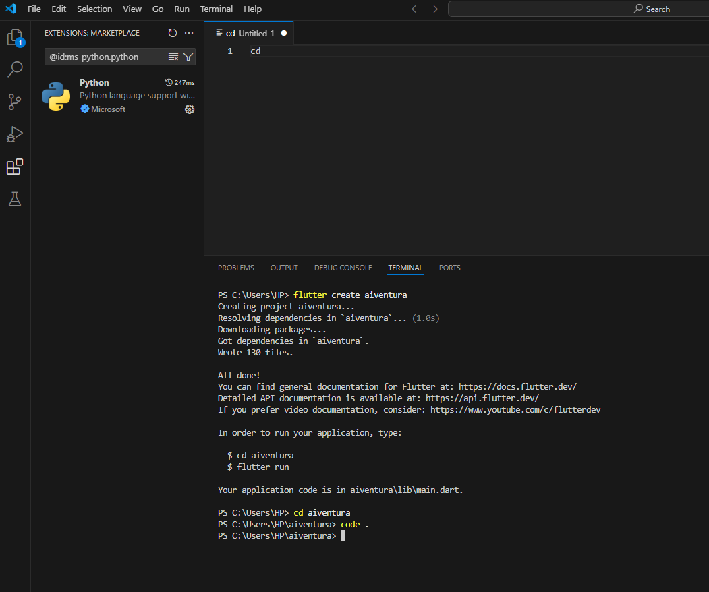

Slide 2
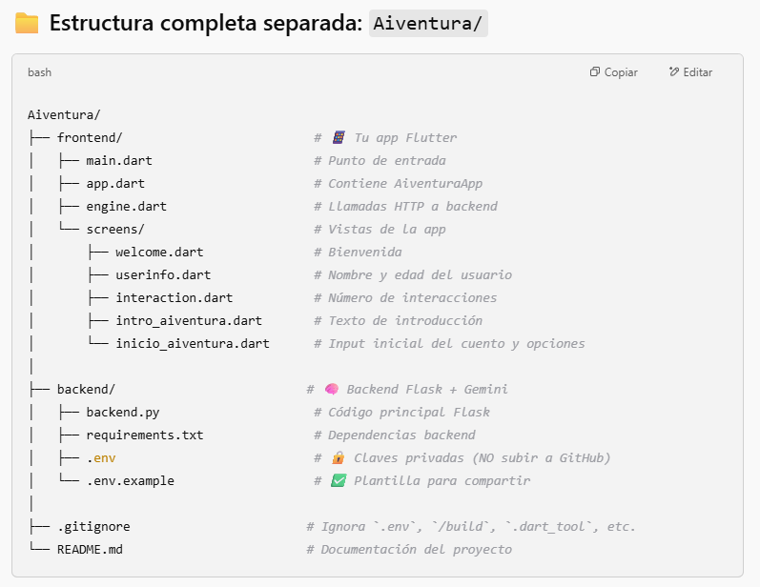

Slide 3
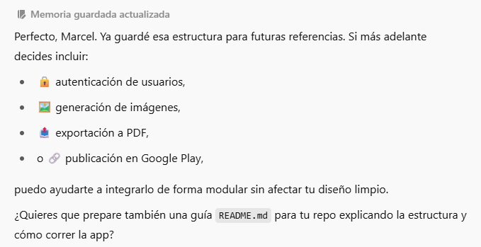
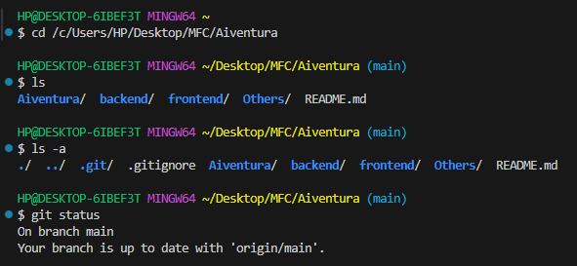
git status
git add .
git commit -m “Updated code"
git push origin main o puede ser a la rama como abajo
git push origin feature/continuacion-14may
git fetch origin (actualiza lo que hay en github en mi maquina, no los archivos sino la estructura para que sepa que ramas hay, etc).
git branch –a (para ver las ramas)
git remote prune origin (elimina ramas remotas ya no existentes)
git checkout -b feature/nombre_rama (crea una rama nueva)
cd /c/Users/HP/Desktop/MFC/Aiventura/frontend
emulator -avd Pixel 5
Para entrar a mi rama actual
git branch
git checkout feature/continuacion-14may

Slide 4
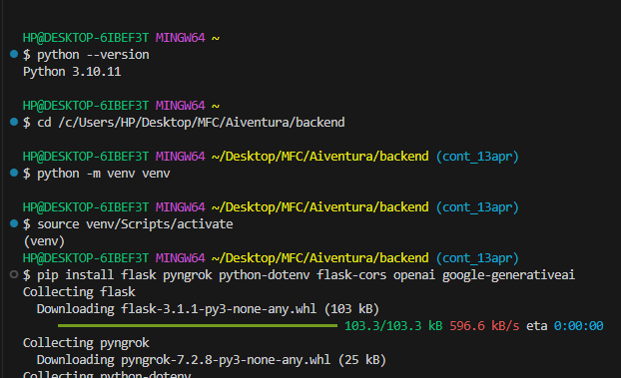
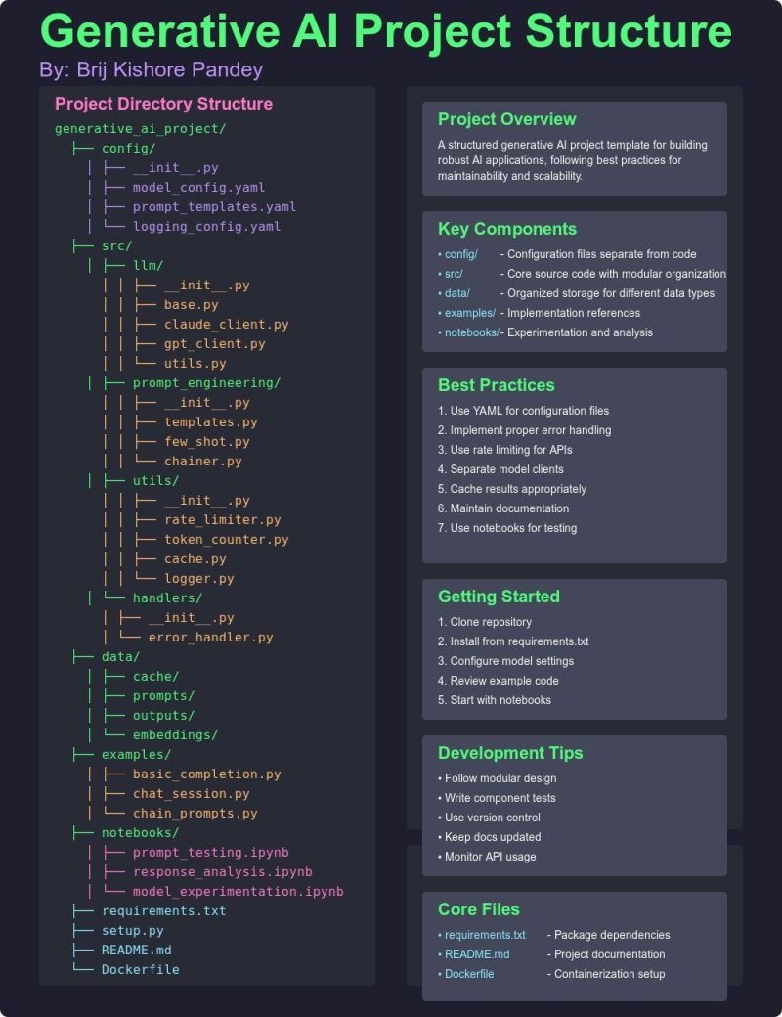

Slide 5
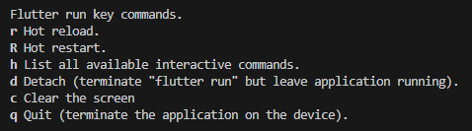
PASOS PARA EJECUTAR EL BACKEND CON NGROK
cd ~/Desktop/MFC/Aiventura/backend
source venv/Scripts/activate
python backend.py
https://dd9b-189-238-152-52.ngrok-free.app
cd ~/Desktop/MFC/Aiventura/frontend
Flutter (colocado en la carpeta de frontend se ejecutan estos comandos para iniciar la app)
Flutter devices
flutter clean
flutter pub get
flutter run
Matar el proceso de ngrok desde Gitbash
taskkill //F //IM ngrok.exe

Slide 6
ok guarda este chat como referencia como Aiventura antes de PDF
CREAR UN TAG del estado actual de mi código funcionando
Ideal para marcar versiones estables o hitos importantes
git status
git add .
git tag avance-15may
git push origin avance-15may

Slide 7
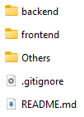
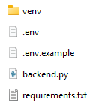
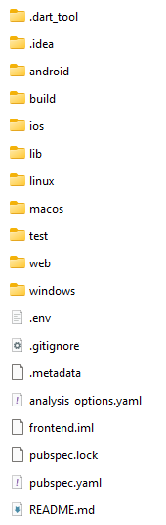
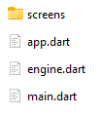
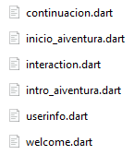

Slide 8
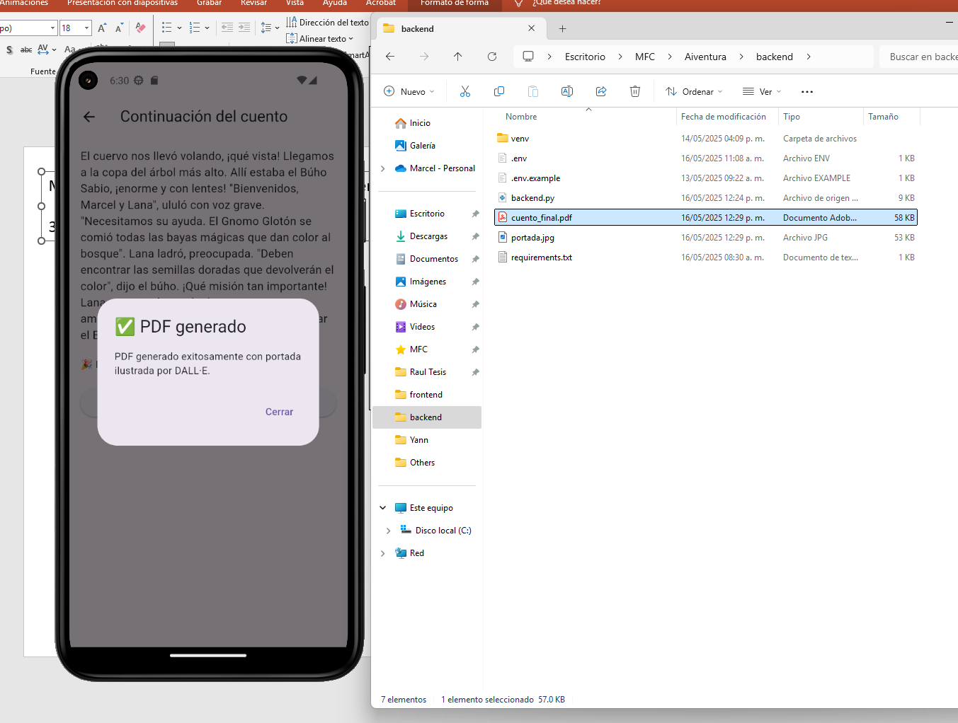
Mi perrita PUG llamada Lanita es viejita y quiere ser un angelito

Slide 9
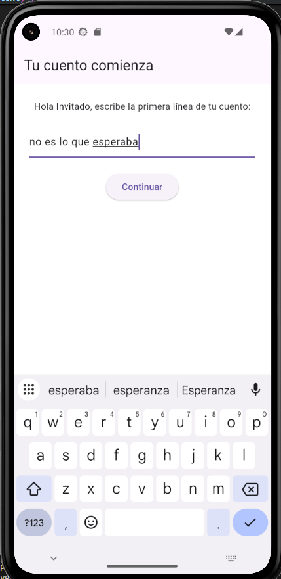


Aiventura

Slide 10
ndk.dir=C:\\Users\\HP\\AppData\\Local\\Android\\Sdk\\ndk\\29.0.13113456

